Slide 1


B.C.S. PANORAMA EPIDEMIOLOGICO DE LA SEMANA 50-2016
MORBILIDAD GENERAL. CANALES ENDEMICOS DE INFLUENZA, VECTORES
FUENTE: PLATAFORMA SINAVE. SSA
CORTE DE INFORMACION AL 28 - 12 -2016
RESPONSABLE: DR. MAURICIO E. BERNAL HERNANDEZ

Slide 2

MORBILIDAD GENERAL

Slide 3

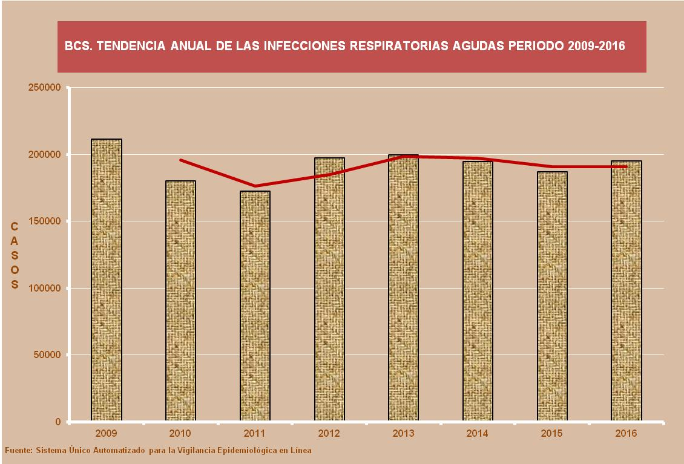
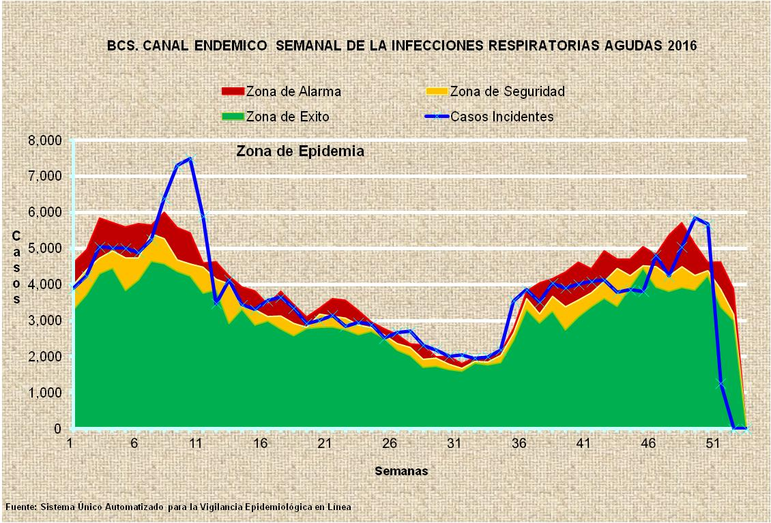
CANAL ENDEMICO DE LAS INFECCIONES RESPIRATORIAS AGUDAS

Slide 4

BCS CURVA EPIDEMICA INFLUENZA 2016

Slide 5
COMENTARIOS FINALES

